Slide 1
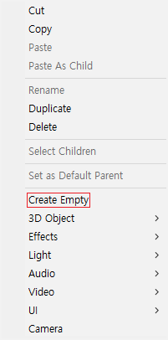
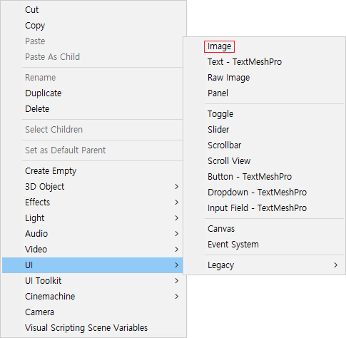

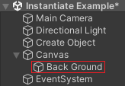

첫 번째 튜토리얼
1. 첫 번째로 빈 게임 오브젝트를 생성하고 Create Object라는 이름으로 정의합니다.
이제 Create라는 스크립트를 생성한 다음 Create Object에 넣어줍니다.
2. 그리고 UI에서 Image를 생성한 다음 Back Ground 라는 이름으로 정의합니다.

Slide 2
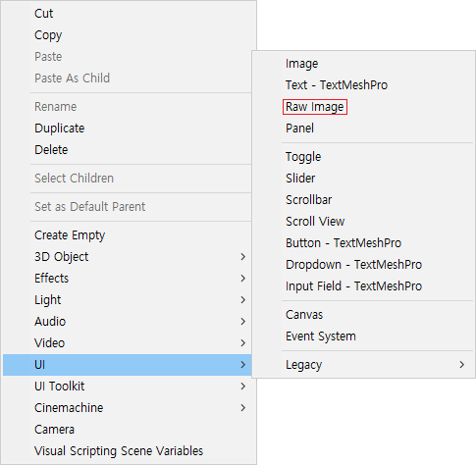
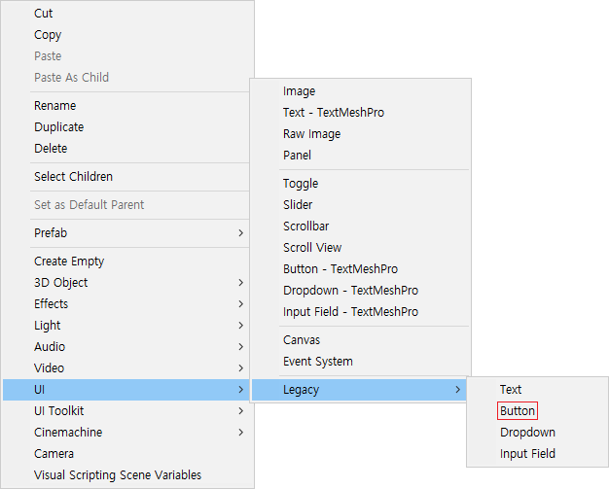
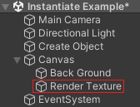
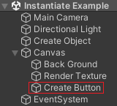
두 번째 튜토리얼
3. 그런 다음 UI에 Raw Image를 생성하고 Render Texture라는 이름으로 정의합니다.
4. 그다음으로 UI에 Button을 생성한 다음 Create Button이라는 이름으로 정의합니다.

Slide 3
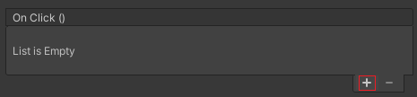
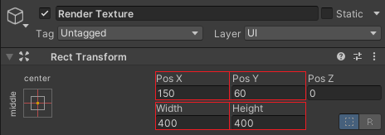
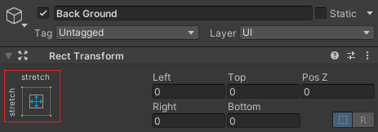
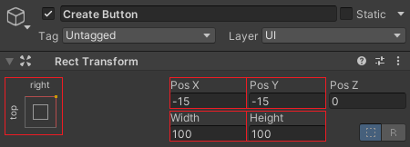
세 번째 튜토리얼
5. 이제 Create Button 오브젝트를 선택한 다음 On Click 함수에 Event를 추가합니다.
7. 그런 다음 Render Texture 오브젝트의 위치와 크기를 설정합니다.
8. 그다음 Create Button 오브젝트의 앵커를 지정하고 위치와 크기를 설정합니다.
6. 그리고 Back Ground 오브젝트의 앵커를 설정합니다.

Slide 4
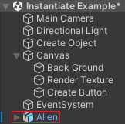
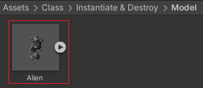
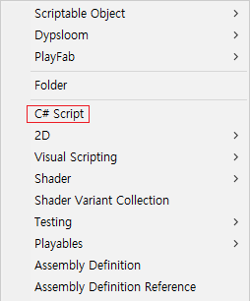


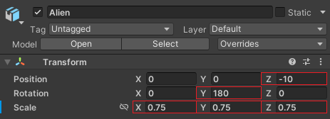
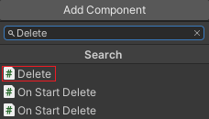
네 번째 튜토리얼
9. 그러고 나서 Project 폴더 아래에 있는 Model 폴더에 Alien 모델을 월드 공간에 배치합니다
11. 그리고 C# Script를 생성한 다음 Delete라는 이름으로 정의합니다.
10. 이제 Alien 오브젝트의 위치와 회전 값을 설정한 다음 크기를 설정합니다.
12. 그다음 Alien 오브젝트에 Delete 스크립트 컴포넌트를 추가합니다.

Slide 5
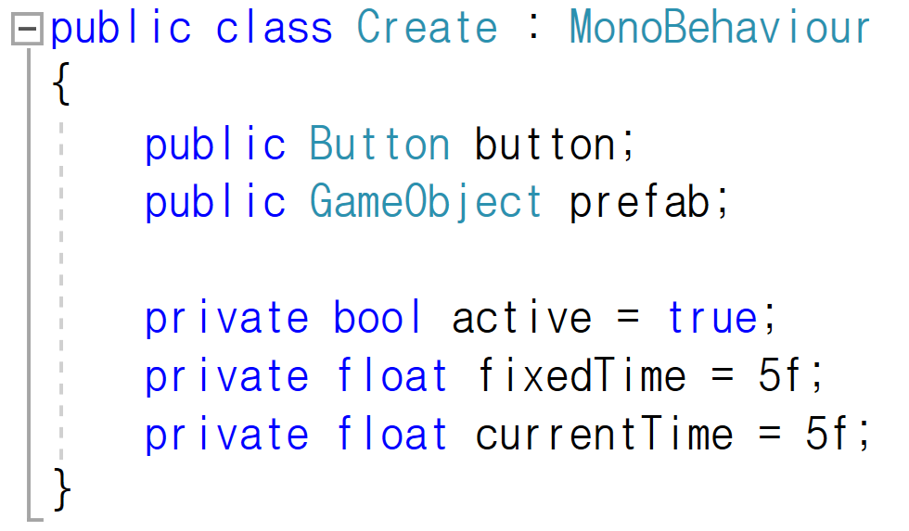
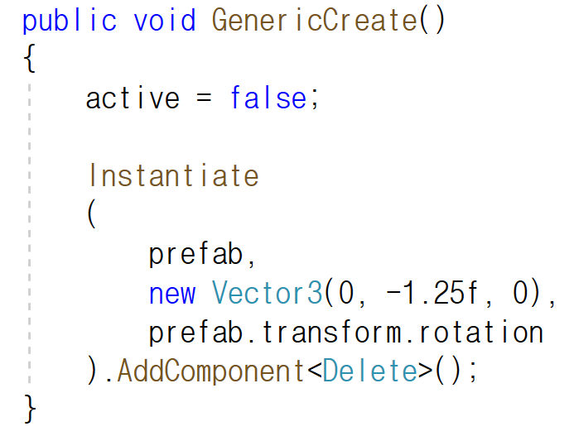
다섯 번째 튜토리얼
14. 그러고 나서 GenericCreate( ) 함수를 선언한 다음 생성할 게임 오브젝트와 생성되는 위치 그리고 회전 값을 설정합니다.
이제 생성되는 순간 Delete 컴포넌트를 추가하도록 설정합니다.
13. 그런 다음 Create 스크립트의 Button 변수와 GameObject 변수를 선언한 다음 bool 변수와 float 변수를 2개 선언합니다.

Slide 6
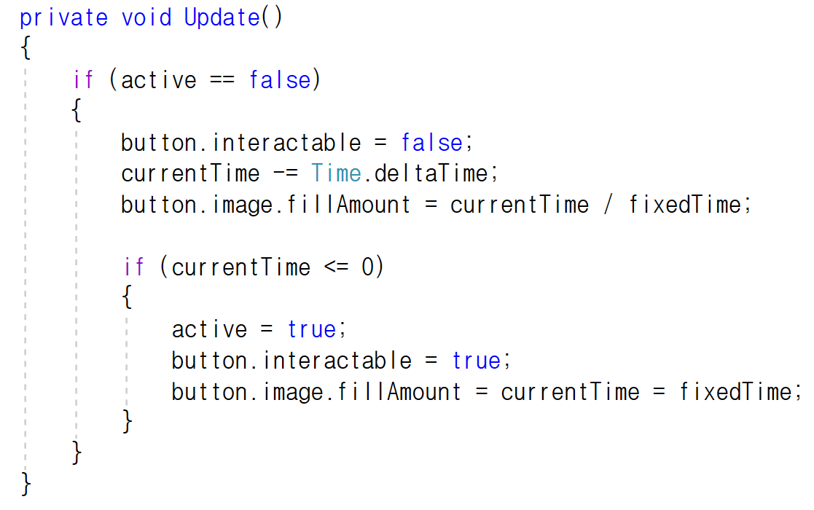
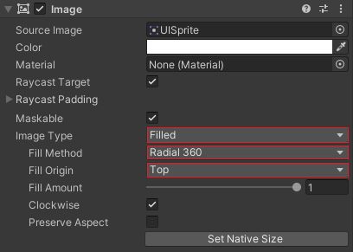
여섯 번째 튜토리얼
15. 그리고 Update( ) 함수에서 조건에 따라 버튼 오브젝트를 활성화 또는 비활성화하도록 선언합니다.
그런 다음 이미지에 fillAmount 값을 시간에 따라 변화하도록 설정합니다.
16. 그다음으로 Create Button 오브젝트에 있는 Image 컴포넌트의 Image Type을 설정한 다음 Fill Method 와 Fill Origin을 설정합니다.

Slide 7
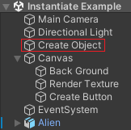
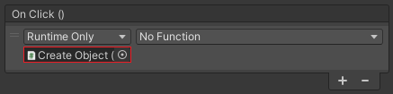
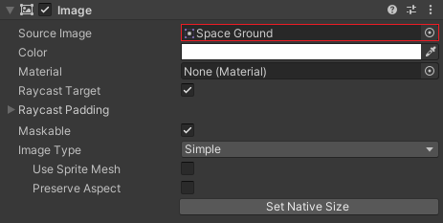
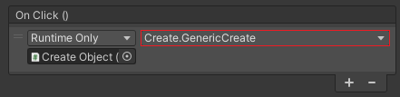
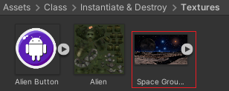
일곱 번째 튜토리얼
17. 그러고 나서 Create Button 오브젝트의 On Click( ) 함수에 Create Object를 넣어줍니다.
19. 그리고 Project 폴더 아래에 있는 Texture 폴더에 Space Ground 텍스처를 선택하고 Back Ground 오브젝트의 Source Image에 넣어줍니다.
18. 이제 Generic Create( ) 함수를 On Click( ) 함수에 등록합니다.

Slide 8
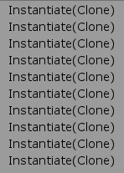
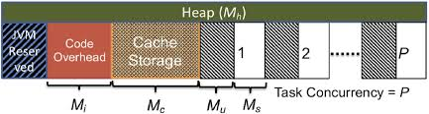
Instantiate
Instantiate( )함수는 게임 오브젝트를 생성하는 함수입니다.
그리고 생성할 때 생성되는 위치와 생성될 때 방향을 설정할 수 있습니다.
게임 오브젝트의 생성은 메모리를 새로 할당하며, Managed Heap 영역에서 관리합니다.
Instantiate로 게임 오브젝트를 생성하게 되면 (Clone)이라는 이름이 붙어서 생성됩니다.

Slide 9
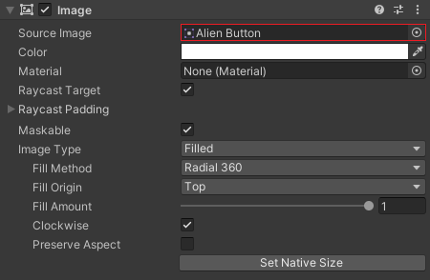
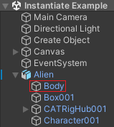
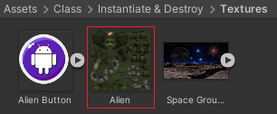
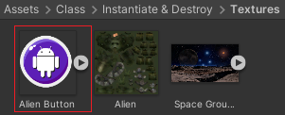
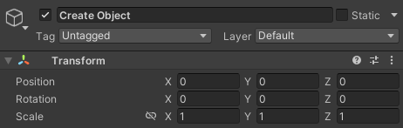
여덟 번째 튜토리얼
21. 그런 다음 Project 폴더 아래에 있는 Texture 폴더에 Alien 텍스처를 선택한 다음 Alien 오브젝트 하위 오브젝트의 Body 오브젝트에 넣어줍니다.
20. 그다음 Project 폴더 아래에 있는 Texture 폴더에 Alien Button 텍스처를 선택하고 Create Button 오브젝트의 Source Image에 넣어줍니다.
22. 그러고 나서 Create Object의 위치와 회전 값을 초기화합니다.

Slide 10
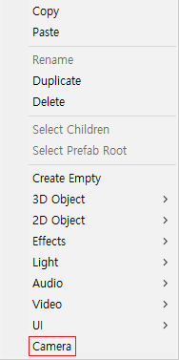
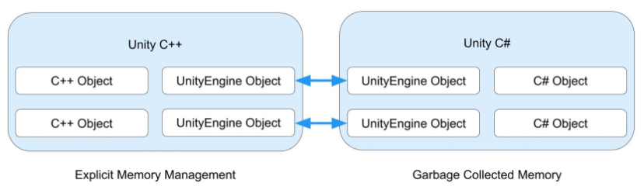
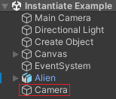
아홉 번째 튜토리얼
Destroy( ) 함수는 게임 오브젝트를 일정 시간 후에 파괴하는 함수입니다.
Destroy( ) 함수로 게임 오브젝트를 파괴했을 때 C++ nativeObject는 메모리에서 해제됩니다.
하지만, C# UnityEngine.Object는 객체이기 때문에 해제되지 않습니다.
23. 이제 Camera 오브젝트를 생성합니다.

Slide 11
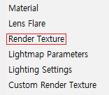
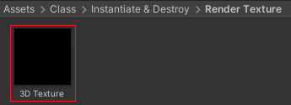
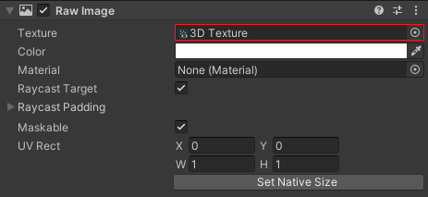
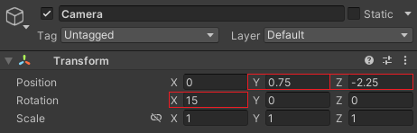
열 번째 튜토리얼
24. 그리고 Render Texture를 생성한 다음 3D Texture라는 이름으로 정의합니다.
26. 그다음으로 Project 폴더에 있는 Render Texture 폴더에 3D Texture를 Render Texture 오브젝트에 있는 이미지 컴포넌트에 넣어줍니다.
25. 그런 다음 Camera 오브젝트의 위치와 회전 값을 설정합니다.

Slide 12
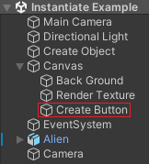

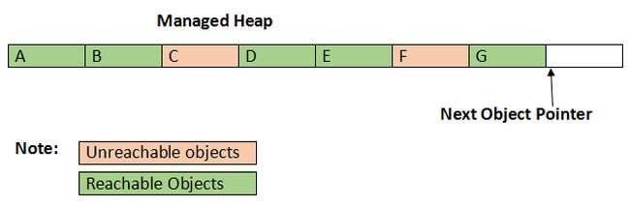
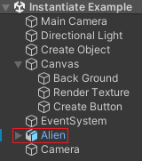

열한 번째 튜토리얼
관리되는 힙이란?
메모리 관리자에 의해 자동으로 관리되는 메모리 영역입니다.
27. 그러고 나서 Create Object에 있는 Create 스크립트의 Button 변수에 Create Button 오브젝트를 넣어줍니다.
Unity의 가비지 컬렉터는 Boehm GC 알고리즘을 사용하므로, 세대 기반 가비지 컬렉터 방식을 지원하지 않습니다.
28. 이제 Create Object에 있는 Create 스크립트의 Prefab 변수에 Alien 오브젝트를 넣어줍니다.

Slide 13
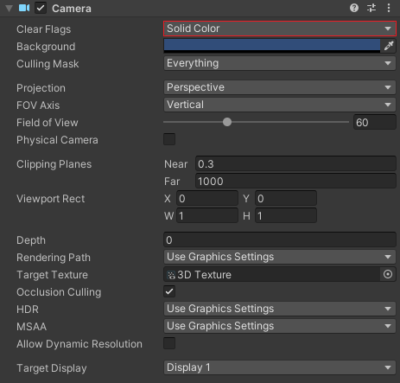
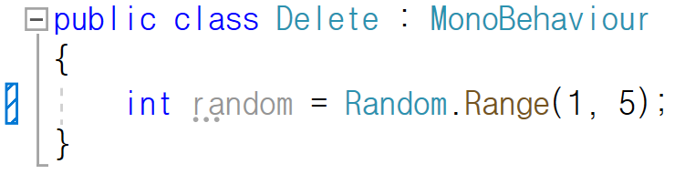
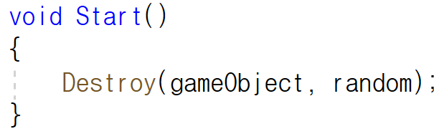
열두 번째 튜토리얼
30. 그런 다음 Delete 스크립트의 int 변수를 선언한 다음 1 ~ 5 사이의 난수 값을 받도록 설정합니다.
31. 그다음 Start( ) 함수에서 Destroy( ) 함수를 호출하고 삭제할 오브젝트와 삭제할 시간을 설정합니다.
29. 그리고 Camera 오브젝트의 Clear Flags를 Solid Color로 설정합니다.

